Slide 1

CHÀO MỪNG CÁC EM ĐẾN VỚI GIỜ ÂM NHẠC
Năm học 2021 - 2022

Slide 2


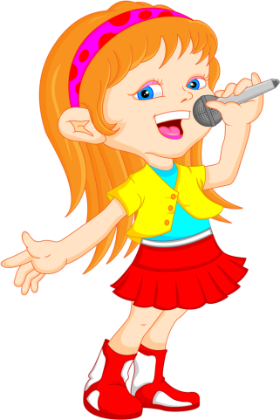
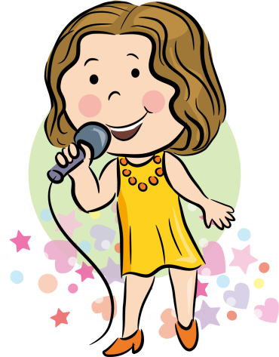

Âm nhạc
Chủ đề 2: Thiên nhiên tươi đẹp
Tiết 5
Ôn bài hát: Con chim hay hót
Nhạc: Phan Huỳnh Điểu
Lời: Theo đồng dao

Slide 3
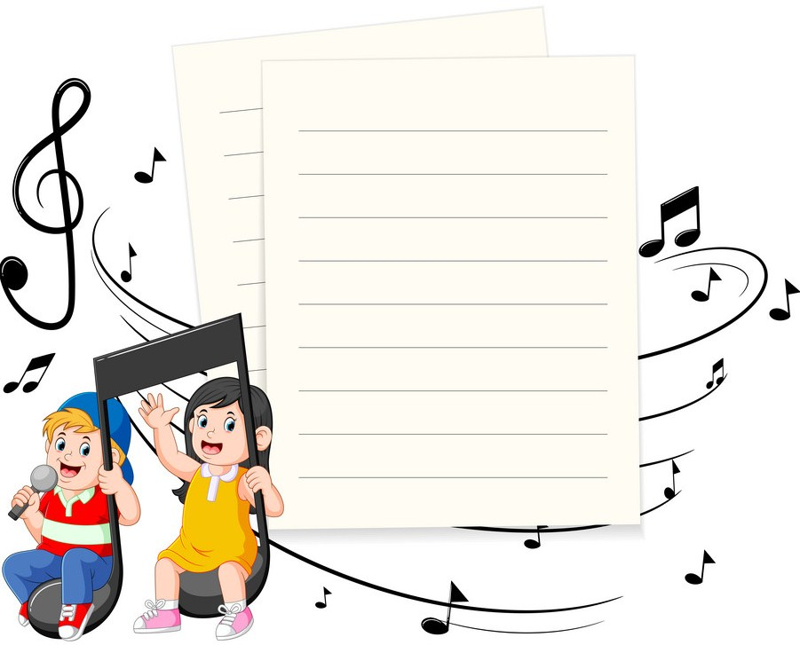
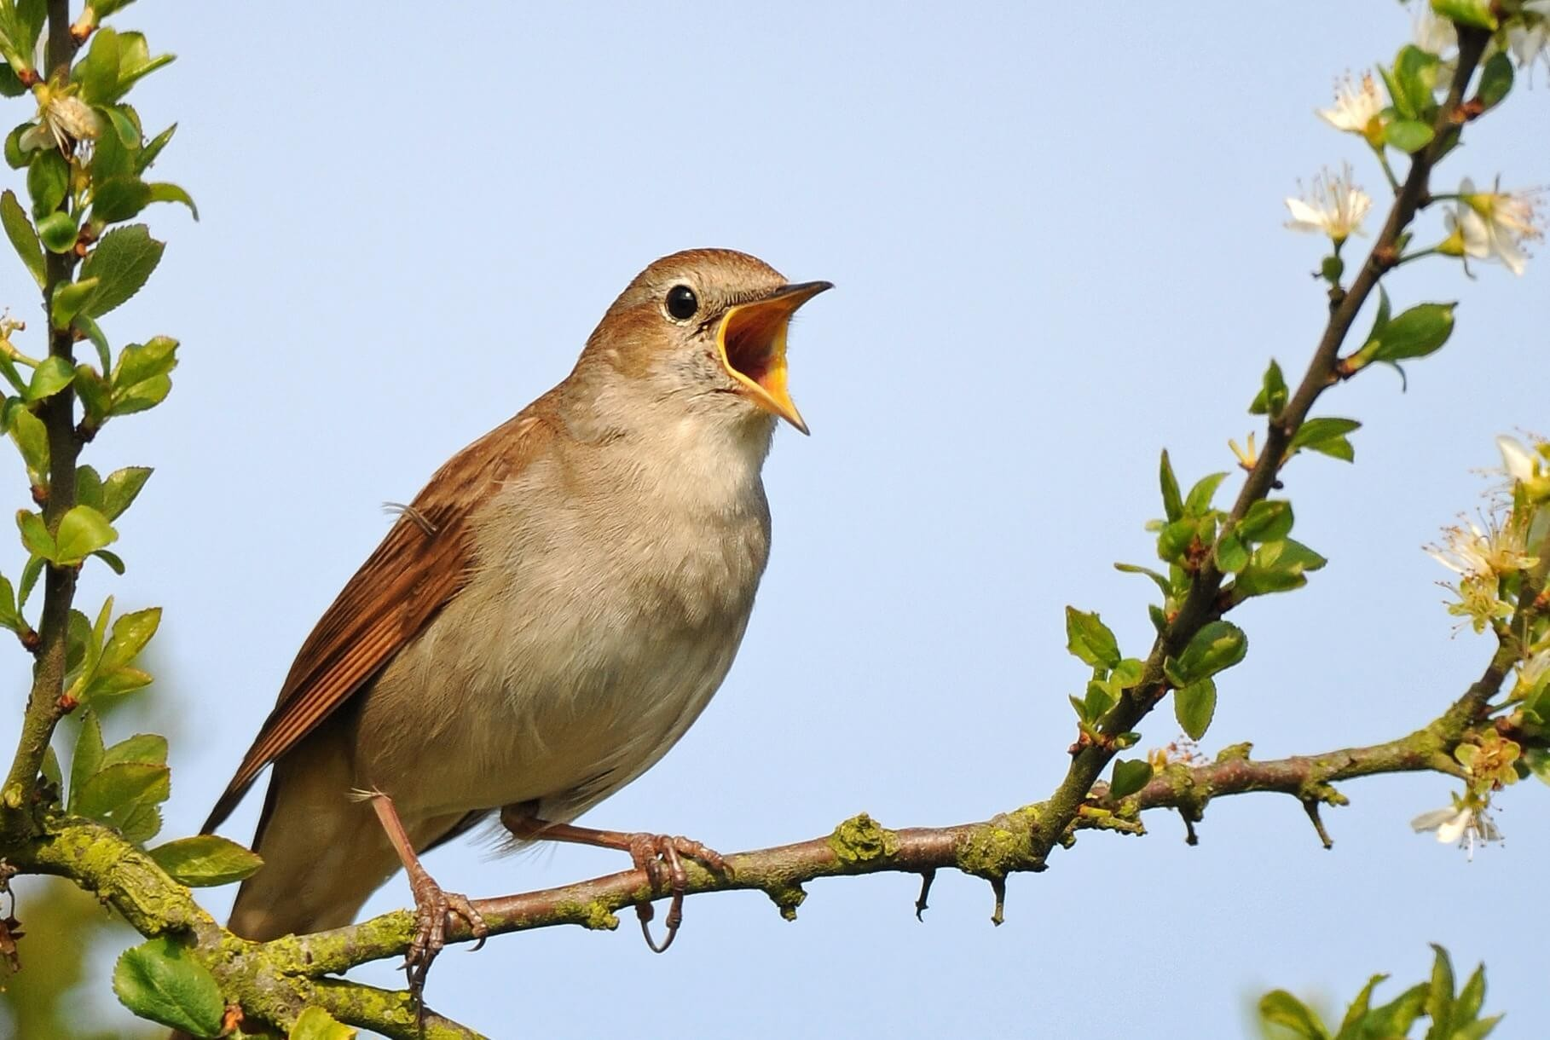



Slide 4
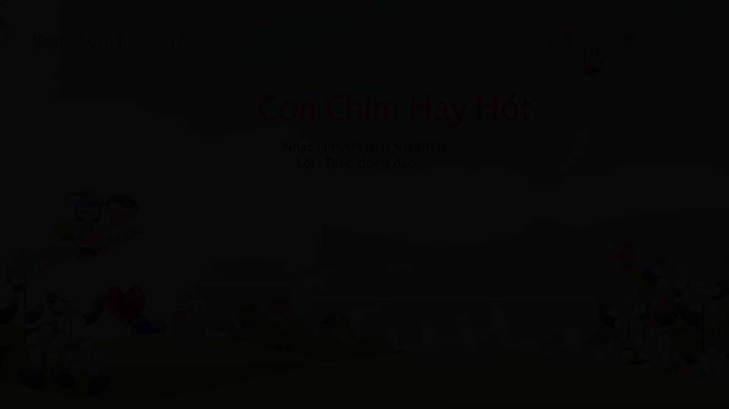

Slide 5

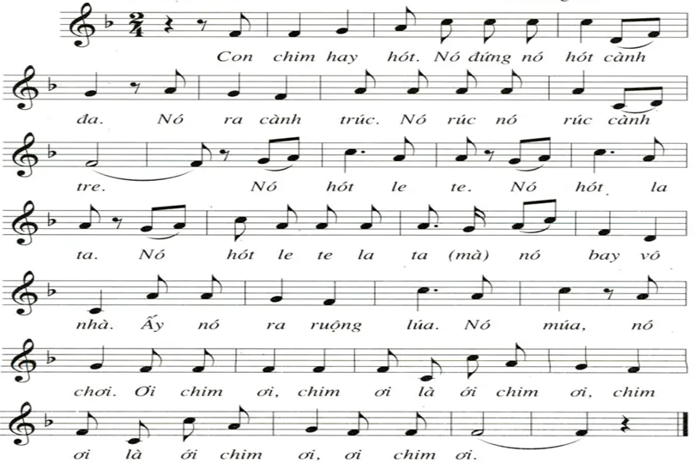
x x x x x x x x x
x x x x x x x x x x
Luyện tập
gõ tiết tấu
x x x x x x x x
x x x x x x x x x x x
x x x x x x x x x
x x x x x x x x x x x
x x x x x x x x

Slide 6
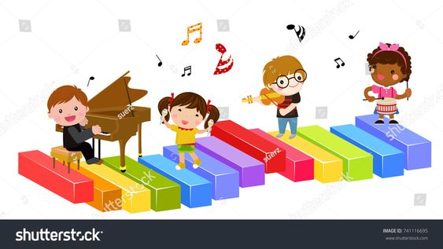

Slide 7

HẸN GẶP LẠI CÁC EM TRONG TIẾT HỌC LẦN SAU

